Slide 1
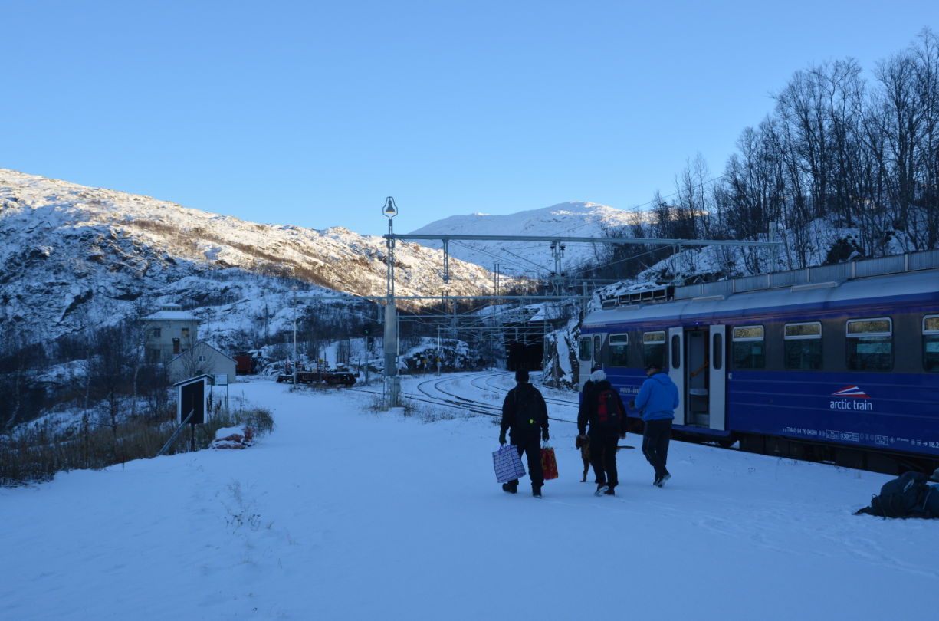
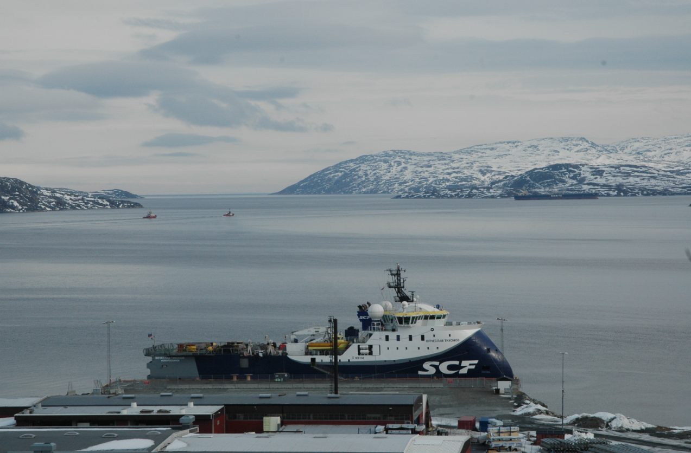
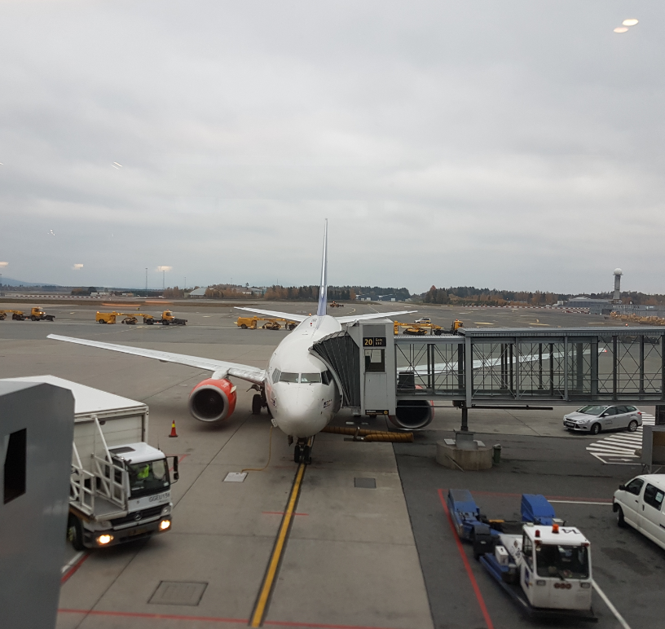
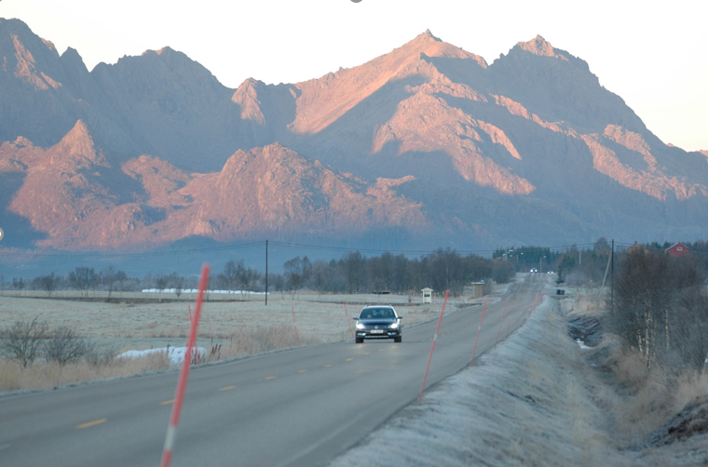
KVU Nord-Norge
En utredning av hele transportsystemet i nord
Hovedveger med viktige tilknytninger
Viktige farleder og havner
Lufthavner
jernbane

Slide 2
KVU-prosessen skal gi bedre styring
KVU for transportløsninger i Nord-Norge

Slide 3
Forslag til samfunnsmål
En infrastruktur som binder landet mer effektivt sammen, gir god utnyttelse av landsdelens ressursgrunnlag, og fremmer regional- og nasjonal utvikling.
Samfunnssikkerhet, beredskap og klima er sentrale stikkord.
KVU for transportløsninger i Nord-Norge

Slide 4
Styringsgruppe
Ledet av prosjekteier
Statens vegvesen, Jernbanedirektoratet, Kystverket, Avinor, Statsforvalterne (FM)
Prosjektgruppe
Ledet av Statens vegvesen
SVV, JBD, Kystverket, Avinor
Tematiske arbeidsgrupper etatene, f.-kommunene, Statsforvalteren, Sametinget, Forsvaret
Politisk samrådsgruppe
Sametinget, fylkesråd samf., regionrådsledere, ungdommens fylkesråd
Referansegruppe
Næringsliv, transportvirksomheter, interesseorganisasjoner, Forsvaret
Prosjekteier Statens vegvesen v/ divisjonsdirektør Per Morten Lund, Transport og samfunn
KVU for transportløsninger i Nord-Norge

Slide 5
TEMA:
Befolkning
Næringer
Transport
Over grensene….
Samfunnssikkerhet og beredskap
Landskap og miljø
Klima og bærekraft
Urfolks interesser og rettigheter
Ny teknologi
Reiseopplevelser og reisekomfort
KVU for transportløsninger i Nord-Norge

Slide 6
Hva er transportutfordringene i nord, og -behova?
Store avstander
Lange reisetider innad i Nord-Norge og mellom nord og sør i Norge
Værforhold, ras og skred
Dårlig standard og vedlikehold
Trafikksikkerhet
Både innbyggere og næringsliv har behov for raks, trygg og miljøvennlig transport
Fv 986 Fredvang i Lofoten
Foto: Thomas Roland, Statens vegvesen
KVU for transportløsninger i Nord-Norge

Slide 7
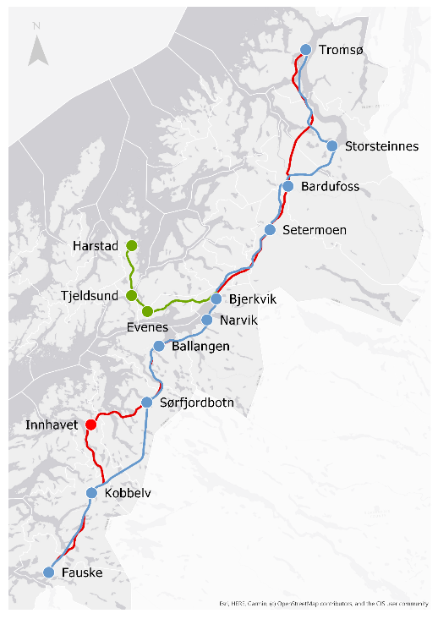
Nord-Norgebanen
Alternativ som utredes
1 Østre korridor Fauske – Narvik - Tromsø
2 Vestre korridor Fauske – Narvik- Tromsø
Arm Bjerkvik – Harstad
Trinnvis utbygging Fauske – Narvik Narvik – Tromsø

Slide 8
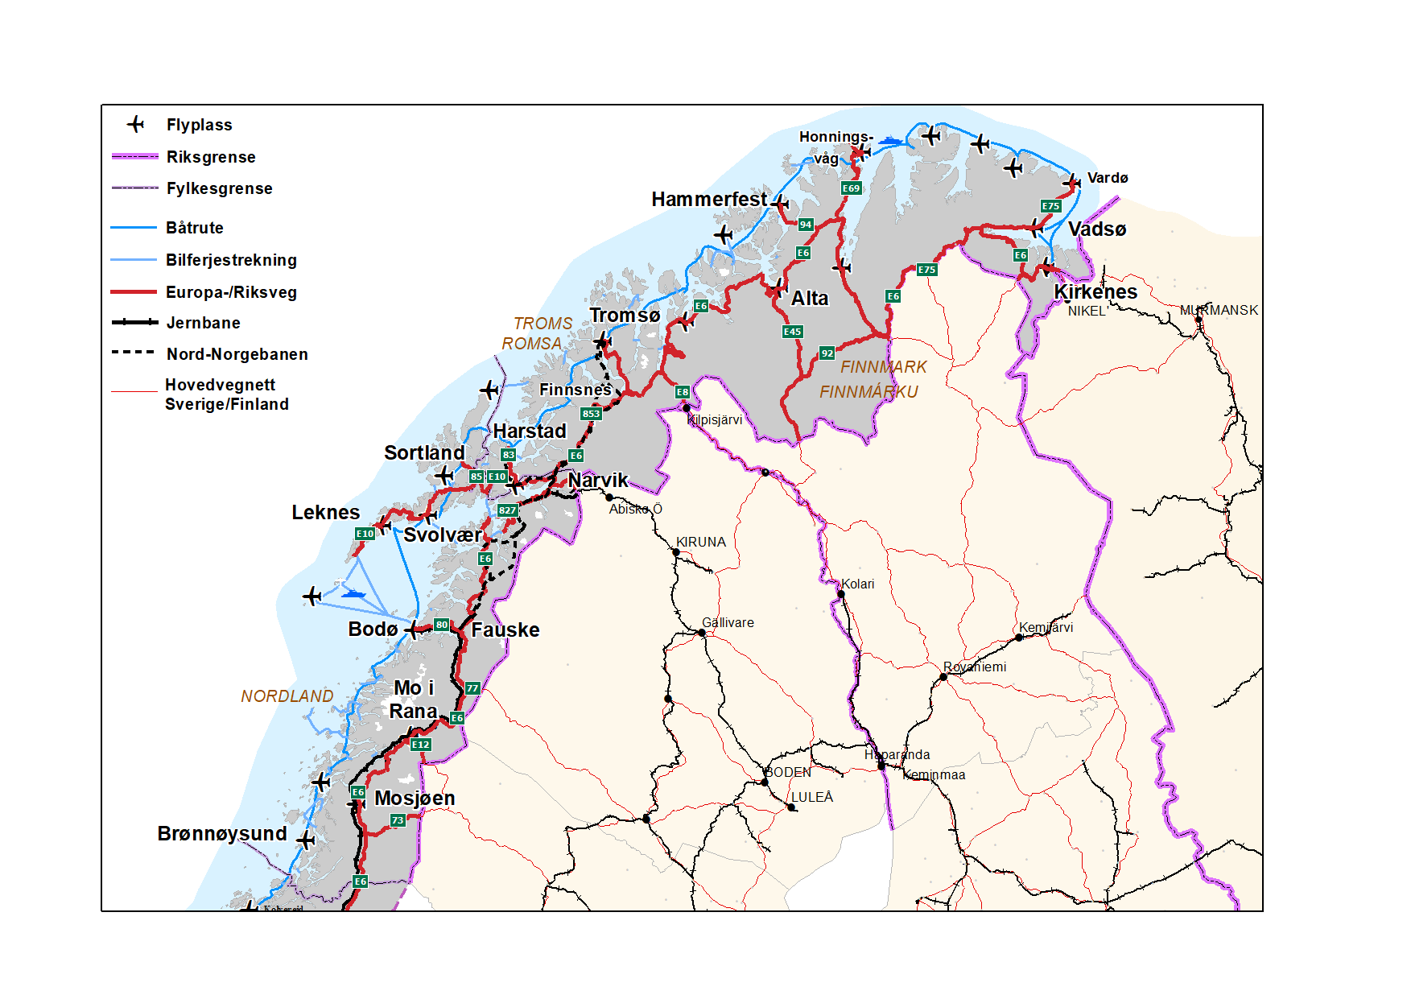
De lange transportene
KVU for transportløsninger i Nord-Norge

Slide 9
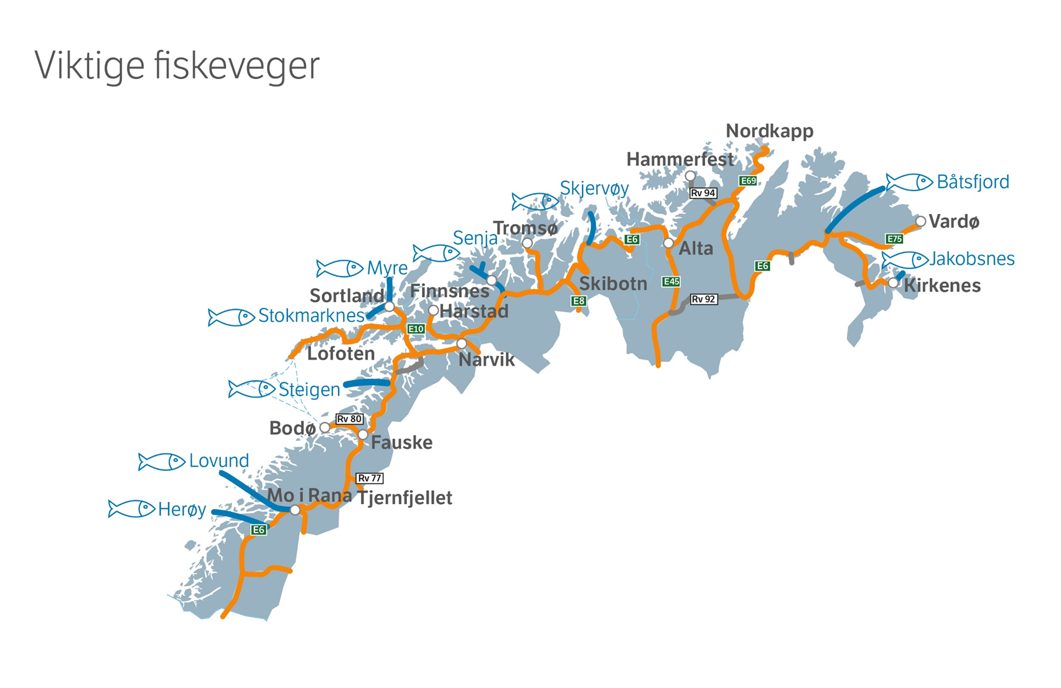
KVU for transportløsninger i Nord-Norge

Slide 10
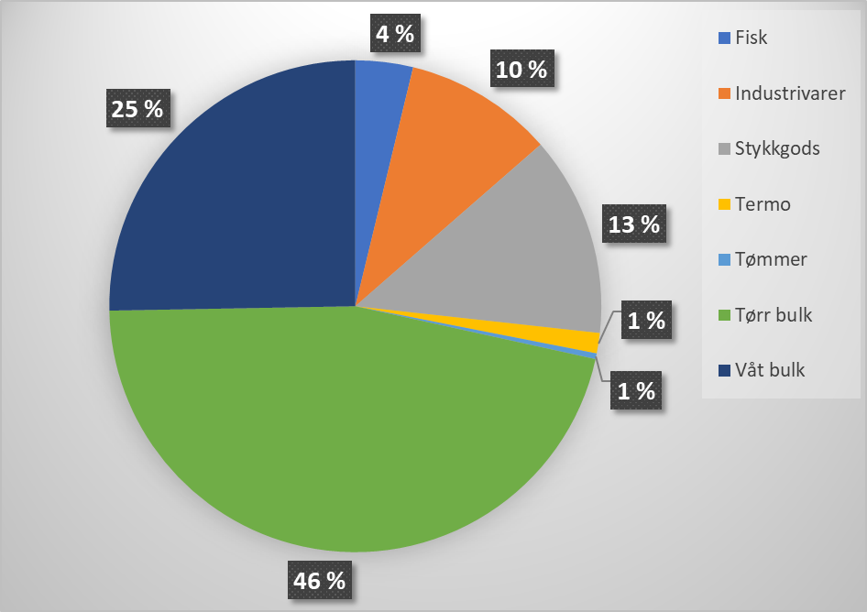
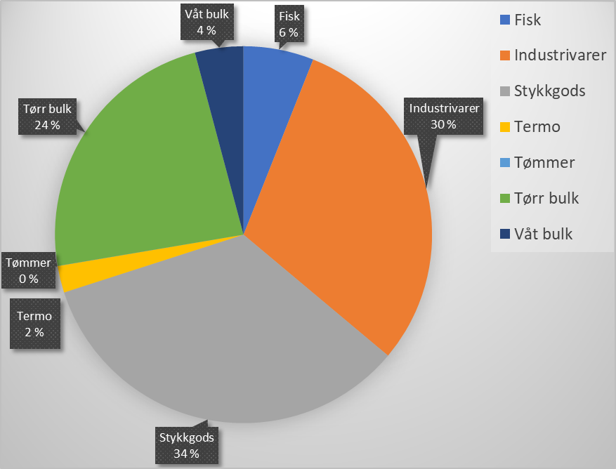
Transport av varer /gods
Tonnmengder inn og ut av NN, 2018 (ekskl. malm)
Andeler vareverdi for transporter til og fra NN
KVU for transportløsninger i Nord-Norge

Slide 11
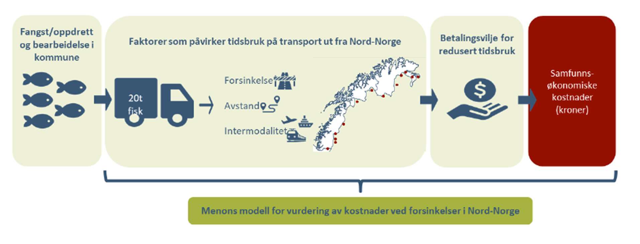
Transportøkonomi – forsinkelse av gods
KVU for transportløsninger i Nord-Norge

Slide 12
Urfolks interesser og rettigheter
Utfordringer:
Stort potensial for arealkonflikter
Dialog – mange reindistrikt
KVU for transportløsninger i Nord-Norge
Notes:
Folkeretten i arbeidet med KVU for transportløsninger i Nord-Norge
De lange linjene
Samisk språk og tilhørighet
Det materielle grunnlaget for samisk kultur
Reindrift
Reindrifts- og grensebeiteloven
Arealkrevende
Unnvikelsessoner
Store tap
Sårbar for arealinngrep og endring i klima
Sjøsamene
Samisk reiseliv
Samiske kulturminner
Samenes folkerettslige krav på et særskilt kulturvern
Velfungerende samferdsel for samiske interesser

Slide 13
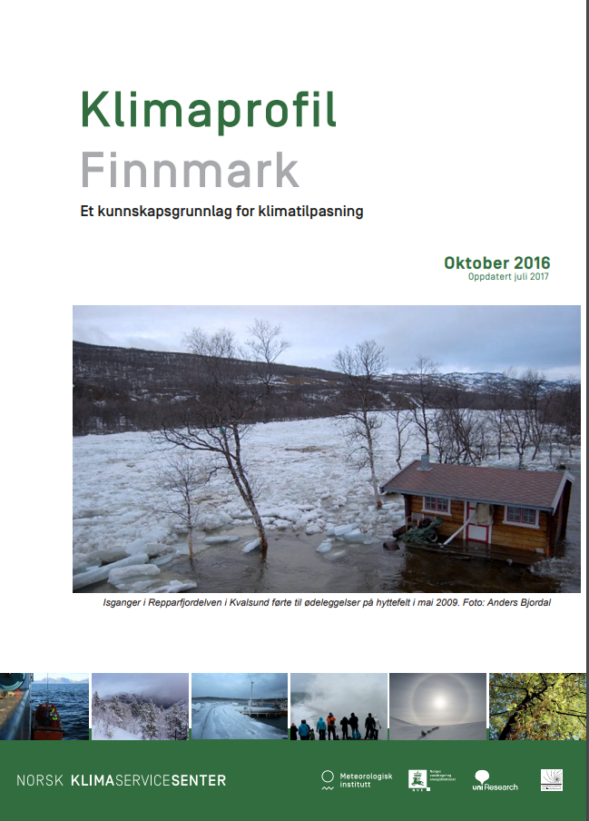
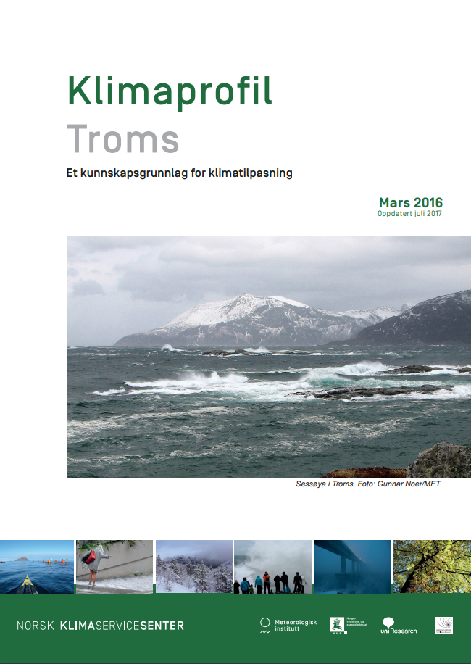
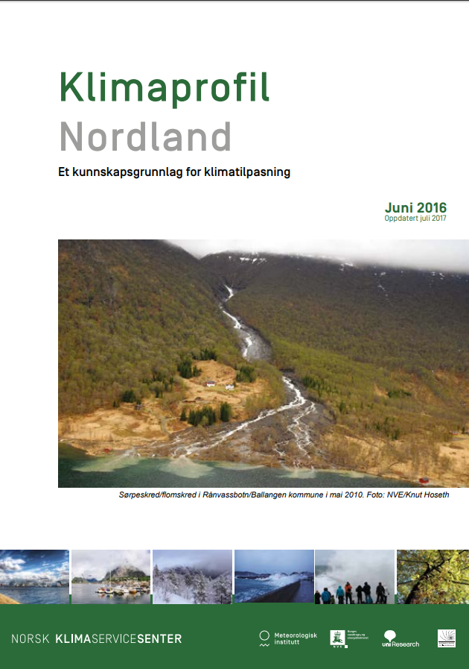
I Nord-Norge vil klimaendringer føre til…
Kraftig nedbør og problemer med overvann
Havnivåstigning og stormflo
Endring i flomforhold og flomstørrelser
Økt skredfare
Norsk klimaservicesenter

Slide 14
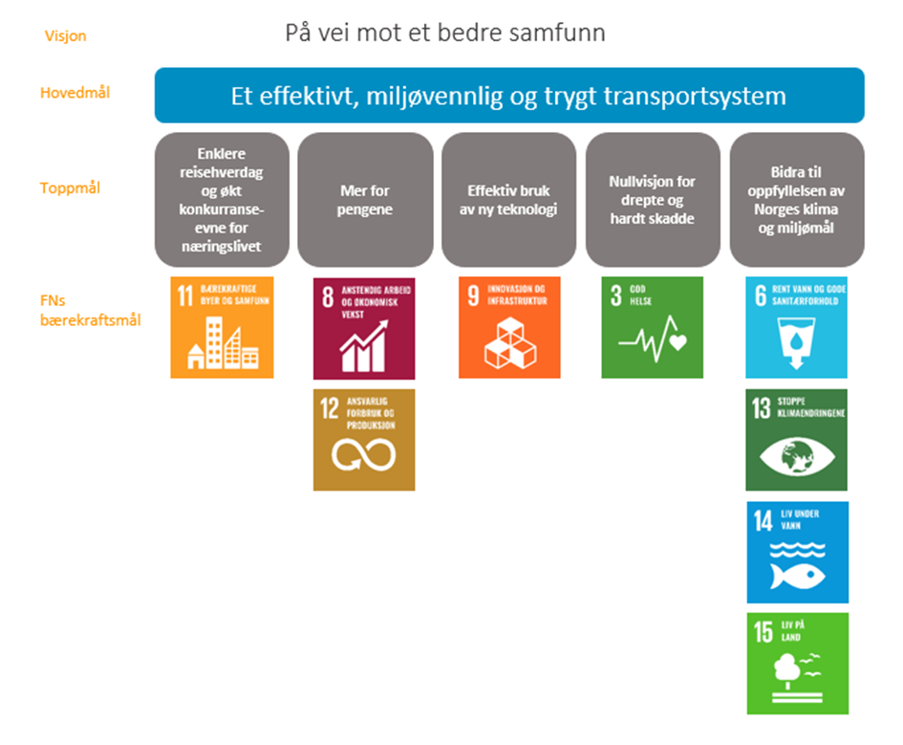
FN’s bærekraftmål og mål i Ntp
Bærekraft:
Jordkloden si tålegrense
Økonomisk vekst og trygge arbeidsplasser
Skape gode samfunn for mennesker
Samarbeid –
bærekraftmål nr. 17
KVU for transportløsninger i Nord-Norge

Slide 15
Skjermdrop fra NRK, presentasjon av Nordområdemeldinga 27.nov 2020
Notes:
Fredag 27.november var ein høydare; - presentasjon av Nord-Norgemeldinga

Slide 16
Framdriftsplan
KVU for transportløsninger i Nord-Norge

Slide 17
KVU Nord-Norge – oppgaver – medvirkning
Faser | Oppgaver | Medvirkning
Fase 1 – høst 2020 og vår 2021 | Situasjonsbeskrivelse Problembeskrivelse | Orienteringer, møter Konsultasjon med Sametinget
Fase 2 – høst 2021 | Behovsanalyse Strategiske mål Rammebetingelser | Fysisk, felles verksted i Alta 22.-23.september og i Mo i Rana 29.-30.september
Fase 3 – vår 2022 | Mulige løsninger Utvikling av alternativer/ konsepter | Innspill, digitalt oppfølgings-verksteder Konsultasjon med sametinget
Fase 4 – høst 2022 | Analyse av alternativene /konseptene | Orienteringer, tilbakemeldinger
Fase 5 – vår 2023 | Drøfting Videre føringer for planlegging | Høring Eventuell konsultasjon i SD med Sametinget
KVU for transportløsninger i Nord-Norge

